Slide 1
“
题目1（排序（Sorting））
现有一堆石头和一个天平，请借助天平将石头按照重量进行排序。你所能做的基本操作是通过一次称量比较两块石头的轻重。
（1）请设计算法完成该任务（要求给出伪代码），并分析算法在最坏情况下的渐进时间复杂度。
（2）该问题本身的难度是什么？请证明你的结论
”

Slide 2
“
题目1（排序（Sorting））
现有一堆石头和一个天平，请借助天平将石头按照重量进行排序。你所能做的基本操作是通过一次称量比较两块石头的轻重。
（1）请设计算法完成该任务（要求给出伪代码），并分析算法在最坏情况下的渐进时间复杂度。
（2）该问题本身的难度是什么？请证明你的结论
”

Slide 3
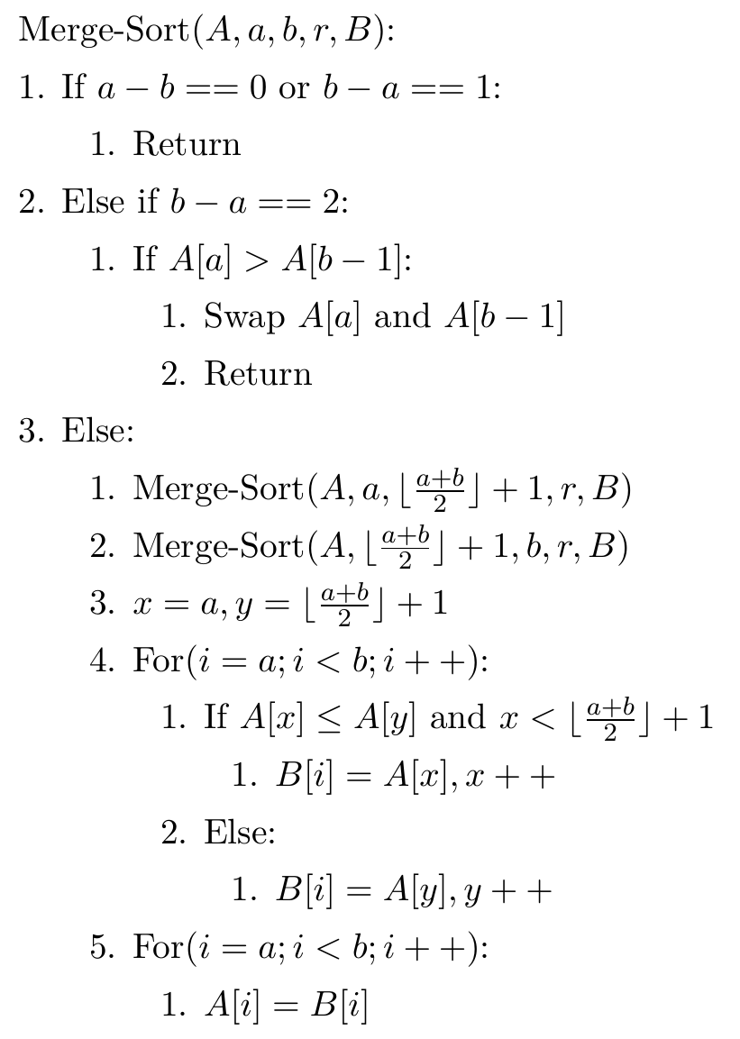
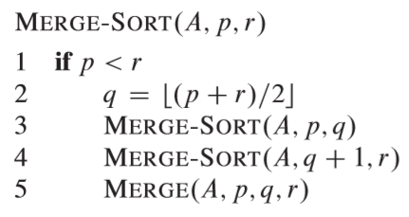
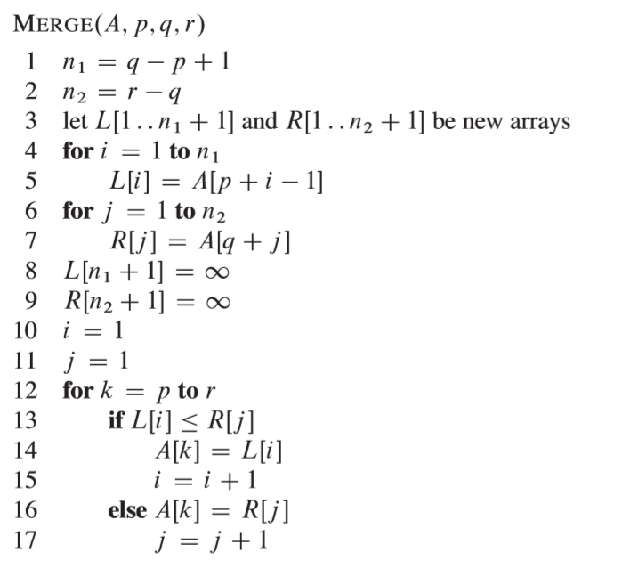
本人的
算法导论的

Slide 4
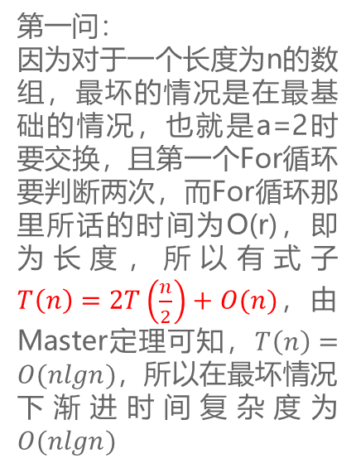
算法导论的
第一问：
因为对于一个长度为n的数组，最坏的情况是在最基础的情况，也就是a=2时要交换，且第一个For循环要判断两次，而For循环那里所话的时间为O(r)，即为长度，所以有式子$T\left(n\right)=2T\left(\frac{n}{2}\right)+O(n)$，由Master定理可知，$T\left(n\right)=O(nlgn)$，所以在最坏情况下渐进时间复杂度为$O(nlgn)$

Slide 5
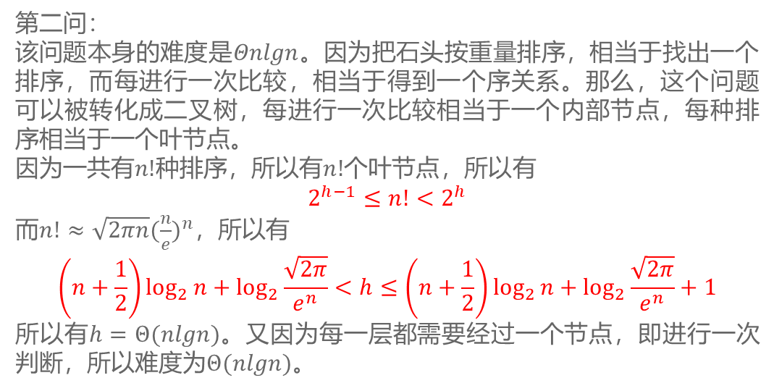
第二问：
该问题本身的难度是$Θnlgn$。因为把石头按重量排序，相当于找出一个排序，而每进行一次比较，相当于得到一个序关系。那么，这个问题可以被转化成二叉树，每进行一次比较相当于一个内部节点，每种排序相当于一个叶节点。
因为一共有$n!$种排序，所以有$n!$个叶节点，所以有
$$2^{h−1}≤n!<2^{h}$$
而$n!≈\sqrt{2πn}{(\frac{n}{e})}^{n}$，所以有
$$\left(n+\frac{1}{2}\right)\log_{2}{n+\log_{2}{\frac{\sqrt{2π}}{e^{n}}}}<h≤\left(n+\frac{1}{2}\right)\log_{2}{n+\log_{2}{\frac{\sqrt{2π}}{e^{n}}}}+1$$
所以有$h=Θ(nlgn)$。又因为每一层都需要经过一个节点，即进行一次判断，所以难度为$Θ(nlgn)$。
斯特林公式

Slide 6
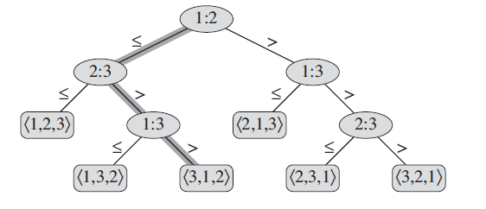
目 录
二、实例：排序算法
Contents
一、什么是Algorithm gap
What is algorithm gap?
Use {1,2,3} as example
二、实例：排序算法
Example: Sorting algorithm
无
Nothing
没有
Have nothing
没什么
Nothing here
没有内容
Have no word
18
Notes:
这里用集合1 2 3为例子
一个非叶子节点代表一次判断
一开始我们没有进行任何判断 所以没有节点
现在进行第一次判断（点一下） 那1和2做比较
那么比较过后会有两种结果 大于或小于 所以会有两个分支（点一下）
经过一次比较 还是不能产生确定的排序 所以还要再进行比较 因而有两个节点（点一下）
像最左边这条路 信息已经足够产生一个排序了 所以产生一个叶子（点一下）
而第二条路信息量还是不够 所以还需要一次比较 所以产生的是一个节点
其他一次类推 最后能产生一个高度为3的树
大家注意 除了最后一行 其他每一行都有一次比较 折痕重要 后面会用到

Slide 7
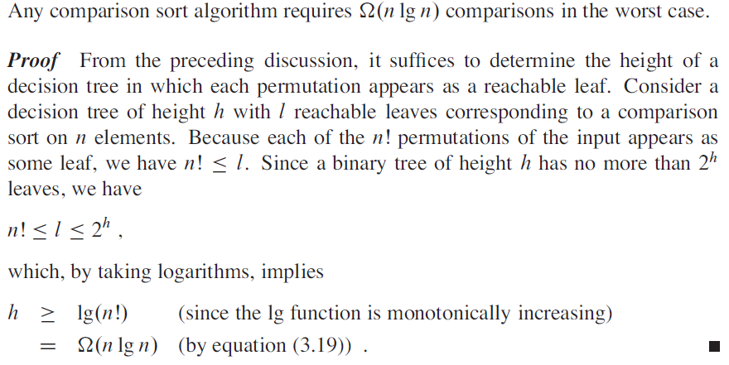
目 录
二、实例：排序算法
Contents
一、什么是Algorithm gap
What is algorithm gap?
二、实例：排序算法
Example: Sorting algorithm
无
Nothing
没有
Have nothing
没什么
Nothing here
没有内容
Have no word
19
Notes:
有了前面这个二叉树 证明就很简单了 就这么短就可以了
证明过程如下

Slide 8
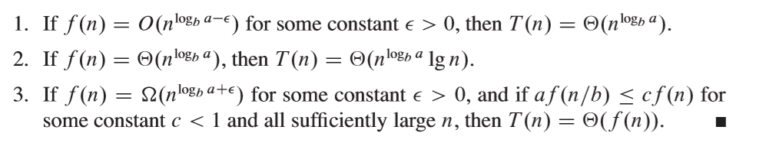
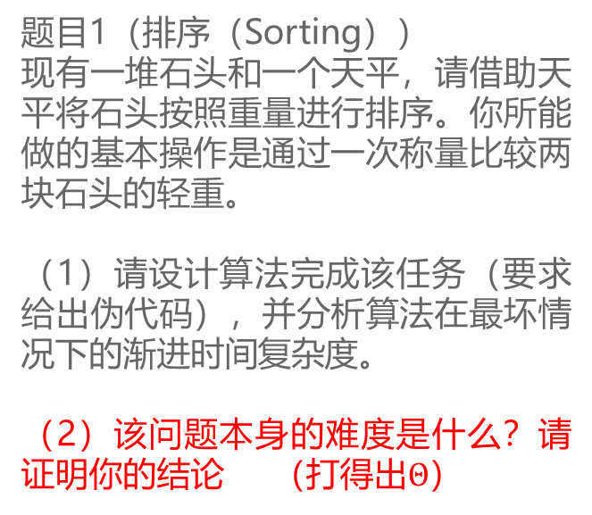
其他算法？
题目1（排序（Sorting））
现有一堆石头和一个天平，请借助天平将石头按照重量进行排序。你所能做的基本操作是通过一次称量比较两块石头的轻重。
（1）请设计算法完成该任务（要求给出伪代码），并分析算法在最坏情况下的渐进时间复杂度。
（2）该问题本身的难度是什么？请证明你的结论 （打得出$Θ$）
插入排序
冒泡排序
堆排序
快速排序
……

Slide 9
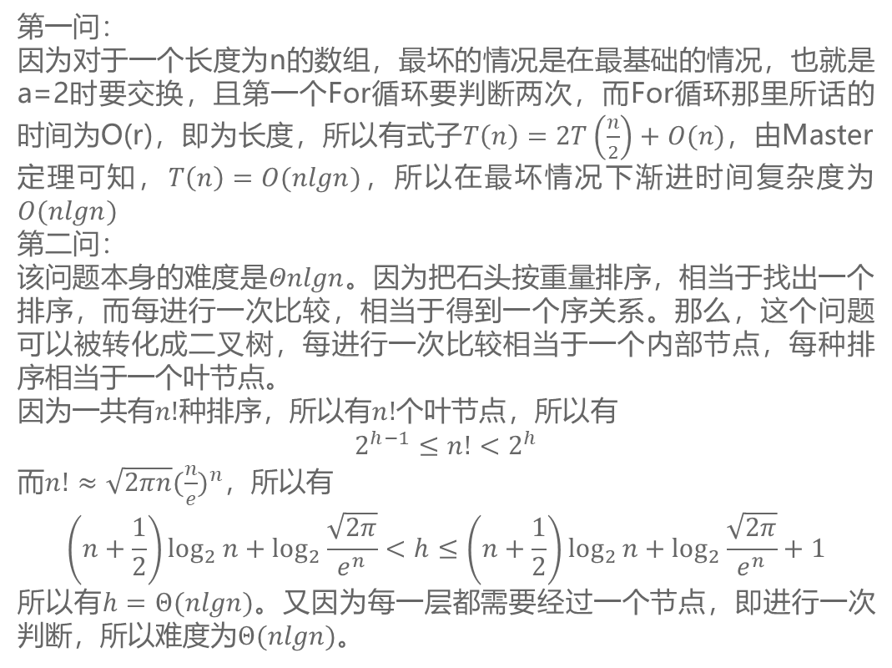
第一问：
因为对于一个长度为n的数组，最坏的情况是在最基础的情况，也就是a=2时要交换，且第一个For循环要判断两次，而For循环那里所话的时间为O(r)，即为长度，所以有式子$T\left(n\right)=2T\left(\frac{n}{2}\right)+O(n)$，由Master定理可知，$T\left(n\right)=O(nlgn)$，所以在最坏情况下渐进时间复杂度为$O(nlgn)$
第二问：
该问题本身的难度是$Θnlgn$。因为把石头按重量排序，相当于找出一个排序，而每进行一次比较，相当于得到一个序关系。那么，这个问题可以被转化成二叉树，每进行一次比较相当于一个内部节点，每种排序相当于一个叶节点。
因为一共有$n!$种排序，所以有$n!$个叶节点，所以有
$$2^{h−1}≤n!<2^{h}$$
而$n!≈\sqrt{2πn}{(\frac{n}{e})}^{n}$，所以有
$$\left(n+\frac{1}{2}\right)\log_{2}{n+\log_{2}{\frac{\sqrt{2π}}{e^{n}}}}<h≤\left(n+\frac{1}{2}\right)\log_{2}{n+\log_{2}{\frac{\sqrt{2π}}{e^{n}}}}+1$$
所以有$h=Θ(nlgn)$。又因为每一层都需要经过一个节点，即进行一次判断，所以难度为$Θ(nlgn)$。

